Slide 1


ХНЕУ
Безпека програм та даних
2025
ЛАБОРАТОРНА РОБОТА №1
“АУДИТ ВЛАСНОЇ ЦИФРОВОЇ БЕЗПЕКИ”
Виконала:
Студентка 4 курсу
Групи 6.04.121.010.22.2
Махиня Я. О.

Slide 2

02
ХНЕУ
Безпека програм та даних
2025
ПОСТАНОВКА ЗАВДАННЯ
ПРОБЛЕМАТИКА
МЕТА РОБОТИ
ФУНКЦІОНАЛЬНІ МОЖЛИВОСТІ
ТЕХНОЛОГІЧНА ОСНОВА
Типові аналізатори оцінюють лише формальні параметри пароля.
Контекст користувача (ім’я, дата народження, публічні дані) не враховується.
Пароль може виглядати “складним”, але залишатися вразливим.
Створити інтелектуальну систему оцінювання, яка:
Розпізнання імені, прізвища, дати народження у різних форматах.
Підтримка leetspeak.
Підтримка транслітерації українських імен.
Автоматичне нарахування штрафів та формування оцінки.
C++17
Qt 6
Regex
QPainter
Аналізує пароль з урахуванням персональних даних користувача.
Виявляє прямі та приховані збіги.
Формує деталізований звіт із рекомендаціями.

Slide 3

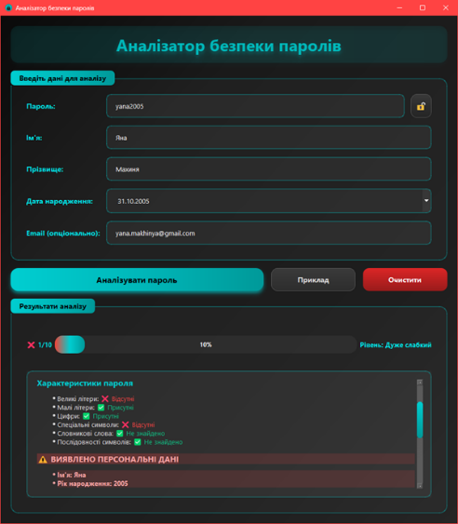
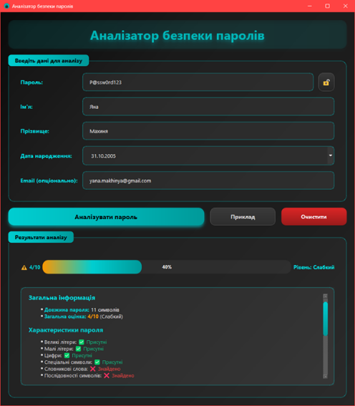
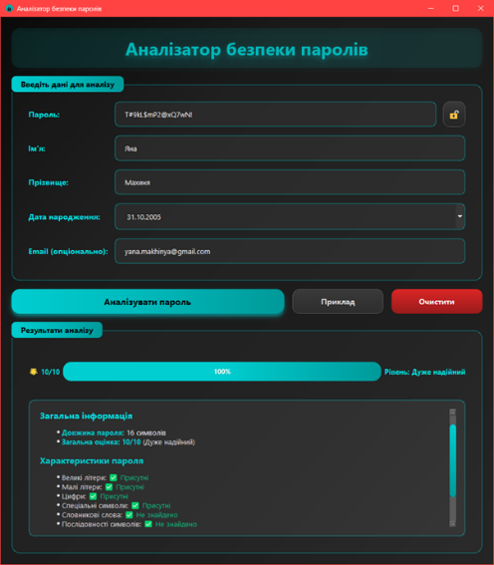

03
ХНЕУ
Безпека програм та даних
2025
ДЕМОНСТРАЦІЯ РОБОТИ ПРОГРАМИ
Тест 1: Слабкий пароль з персональними даними.
Тест 2: Пароль із leetspeak.
Тест 3: Надійний пароль.

Slide 4

ХНЕУ
Безпека програм та даних
2025
ТЕХНІЧНЕ РІШЕННЯ
Архітектура системи
Технічні переваги
АРХІТЕКТУРА СИСТЕМИ
C++: продуктивність, контроль над пам’яттю.
Qt: кросплатформеність, розвинений GUI.
Regex: потужне патерн-розпізнавання.
lab01/Password Security Analyzer/
| ├── Main.cpp # Точка входу в програму.
| ├── MainWindow.h # Заголовочний файл головного вікна.
| ├── MainWindow.cpp # Реалізація головного вікна.
| ├── PasswordAnalyzer.h # Заголовочний файл аналізатора.
| ├── PasswordAnalyzer.cpp # Реалізація логіки аналізу.
| ├── ReportGenerator.h # Заголовочний файл генератора звітів.
| ├── ReportGenerator.cpp # Реалізація HTML-звітів.
| ├── UIStyleManager.h # Заголовочний файл менеджера стилів.
| ├── UIStyleManager.cpp # Реалізація CSS-стилів.
| ├── IconGenerator.h # Заголовочний файл генератора іконок.
| ├── IconGenerator.cpp # Реалізація програмної іконки.
| └── lab01.pro # Файл проєкту Qt (qmake).
└── README.md
04

Slide 5
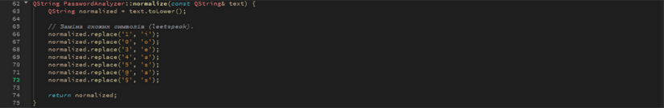
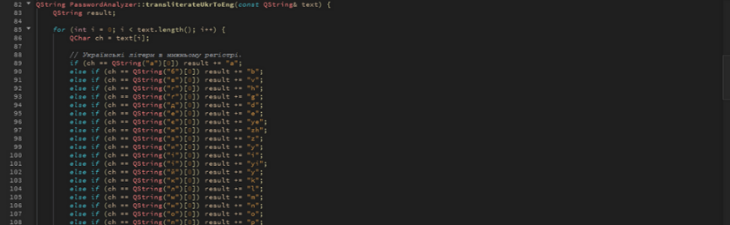
05
ХНЕУ
Безпека програм та даних
2025
ТЕХНІЧНЕ РІШЕННЯ
Нормалізація та leetspeak
Замінює спецсимволи на латинські відповідники (a, e, i, o, s…).
Приведення до нижнього регістру.
Видалення роздільників.
Мета: виявлення імені у будь-якому вигляді.
Транслітерація українських імен
Використання таблиці відповідностей UA→EN.
Підтримка стандартів паспортної транслітерації.
Пошук збігів у різних варіантах написання.

Slide 6
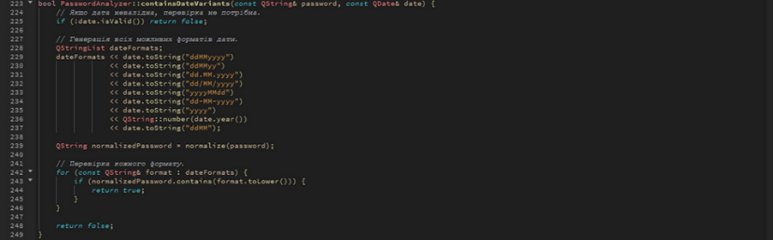
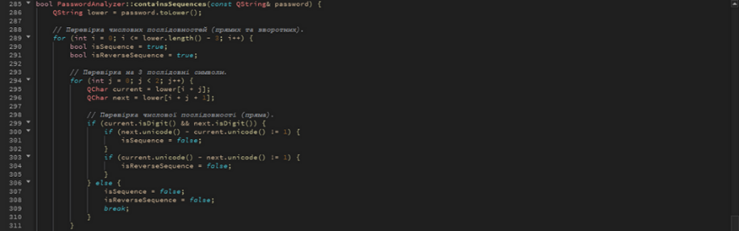
06
ХНЕУ
Безпека програм та даних
2025
ТЕХНІЧНЕ РІШЕННЯ
Аналіз дат
Підтримка численних форматів (31.10.2005 / 31102005 / 31-10-05…).
Regex з опціональними частинами й роздільниками.
Виявлення часткових збігів: 3110, 2005, 102005.
Перевірка послідовностей символів
Виявлення числових і буквених послідовностей.
Підтримка латиниці, кирилиці та цифр у прямому й зворотному порядку.
Пошук збігів послідовностей довжиною 3+ у будь-якій частині пароля.

Slide 7
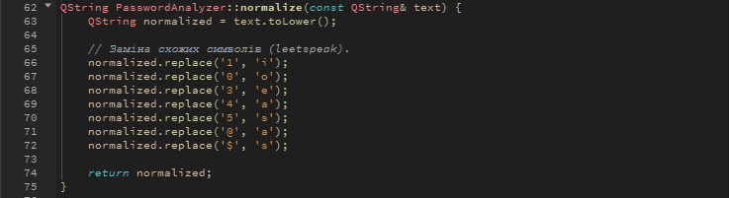
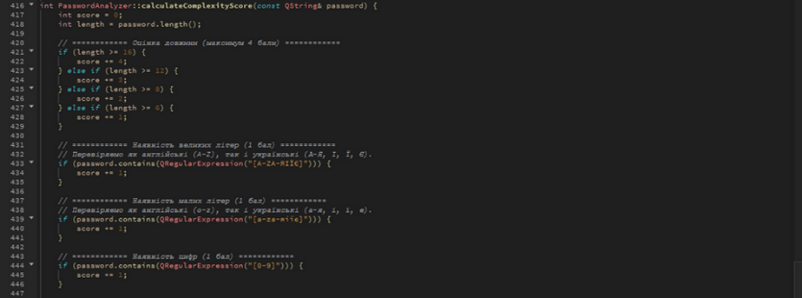
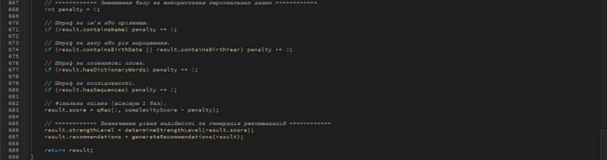
07
ХНЕУ
Безпека програм та даних
2025
ТЕХНІЧНЕ РІШЕННЯ
Оцінка складності пароля
Оцінювання складності пароля за набором критеріїв.
Урахування довжини, різних типів символів і їх різноманітності.
Формування підсумкової оцінки від 1 до 10 балів на основі суми балів за кожен показник.
Система штрафів
Застосування штрафів за використання персональних даних та вразливих патернів.
Урахування імені, прізвища, дати народження, словникових слів і послідовностей.
Коригування базової оцінки складності з урахуванням штрафів та формування фінального балу (не нижче 1).

Slide 8
ХНЕУ
Безпека програм та даних
2025
ТЕХНІЧНЕ РІШЕННЯ
Виклики та рішення
Проблема 1: Транслітерація неоднозначна — 'г' може бути 'h' або 'g', 'х' — 'kh' або 'h'.
Рішення: Використав стандартну паспортну транслітерацію через QMap.
Проблема 2: Десятки форматів дат.
Рішення: Regex-патерн з опціональними нулями та варіативними роздільниками.
08
Проблема 3: Централізація CSS у Qt.
Рішення: Окремий клас UIStyleManager зі статичними методами для стилів.

Slide 9
09
ОСОБИСТИЙ ІНСАЙТ
2025
Ключове спостереження
Формальні аналізатори (Password Meter)
Створений інструмент
→ оцінюють структуру пароля.
→ ігнорують зміст та контекст.
→ враховує персональні дані
→ виявляє приховані закономірності
→ видає значно реалістичнішу оцінку.
Безпека програм та даних
Цифровий слід
Провела перевірку соцмереж і відкритих джерел на наявність персональних даних. У відкритому доступі не виявлено дати народження, адреси чи інших критичних даних.
Перевірила налаштування приватності в Telegram: Cloud-пароль і код-пароль були вимкнені, а доступ до інформації стояв на «Усі». Налаштування виправлено: усі параметри приватності змінено на «Ніхто», увімкнено код-пароль і хмарний пароль.
Менше доступної персональної інформації → менше векторів атаки та знижені ризики соцінженерії.
ХНЕУ

Slide 10

ПЕРСПЕКТИВИ РОЗВИТКУ
2025
Вбудований генератор безпечних паролів
Генерація криптостійких випадкових паролів.
Налаштування довжини та складу символів.
Відсутність прив’язки до персональних даних.
Інтеграція в інтерфейс: кнопка «Згенерувати пароль».
Безпека програм та даних
Експорт у менеджери паролів
Підтримка форматів KeePass (.kdbx).
Експорт до 1Password (.1pif).
Створення повного циклу: аналіз → генерація → збереження.
10
ХНЕУ

Slide 11
ХНЕУ
Безпека програм та даних
2025
ДЯКУЮ ЗА УВАГУ!

